Slide 1


Fanni o‘qitish bo‘yicha ilg‘or pedagogik tajribalar va ularni amalda qo‘llash. Darslarda interfaol metodlardan foydalanish
Samarqand VILOYaTI XALQ TA’LIMI XODIMLARINI
qayta tayyorlash va ULARNING malakasini oshirish HUDUDIY MARKAZI
FANDAGI YANGILIKLAR, FANNI O‘QITISHNING DOLZARB
MASALALARI” MODULI BO‘YICHA
Z.Nazarova

Slide 2
Samarqand VILOYaTI XALQ TA’LIMI XODIMLARINI
qayta tayyorlash va ULARNING malakasini oshirish HUDUDIY MARKAZI
FANDAGI YANGILIKLAR, FANNI O‘QITISHNING DOLZARB
MASALALARI” MODULI BO‘YICHA
Refleksiya (avtofokus metod)
1
2
3
mulohaza qilish
O‘zini kuzatish
O‘zini o‘rganish

Slide 3
SMART mezonlari orqali maqsadlarni belgilab olamiz:
Samarqand VILOYaTI XALQ TA’LIMI XODIMLARINI
qayta tayyorlash va ULARNING malakasini oshirish HUDUDIY MARKAZI
FANDAGI YANGILIKLAR, FANNI O‘QITISHNING DOLZARB
MASALALARI” MODULI BO‘YICHA
M-(Measurabli)-O‘LCHAB
BO‘LADIGAN
R- (Relevant)-MOS, BOG‘LIQ
BO‘LGAN
2
4
1
3
5
S-(Spesifis)-ANIQ
A- (Attainable)- ERISHIB
BO‘LADIGAN
T-(Timely)-MUDDATLI

Slide 4

Samarqand VILOYaTI XALQ TA’LIMI XODIMLARINI
qayta tayyorlash va ULARNING malakasini oshirish HUDUDIY MARKAZI
FANDAGI YANGILIKLAR, FANNI O‘QITISHNING DOLZARB
MASALALARI” MODULI BO‘YICHA
Aniq nimaga erishmoqchisiz?
1
Harakat qilib ko‘rishga arziydigan maqsadmi?
4
Maqsadga erishganimni qanday bilaman?
2
5
3
Qachon? Axir vaqt bu pul…
Buni qanday amalga oshiraman?

Slide 5


Dars turi: Yangi bilim beruvchi (amaliy)
Samarqand VILOYaTI XALQ TA’LIMI XODIMLARINI
qayta tayyorlash va ULARNING malakasini oshirish HUDUDIY MARKAZI
FANDAGI YANGILIKLAR, FANNI O‘QITISHNING DOLZARB
MASALALARI” MODULI BO‘YICHA
Dars shakli: jamoa, guruh bilan ishlash

Slide 6
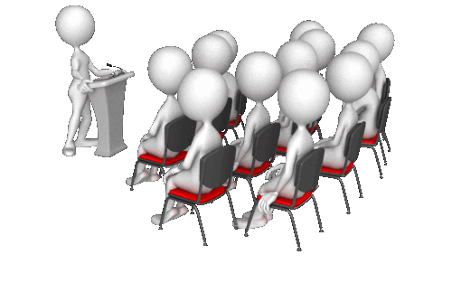


Samarqand VILOYaTI XALQ TA’LIMI XODIMLARINI
qayta tayyorlash va ULARNING malakasini oshirish HUDUDIY MARKAZI
FANDAGI YANGILIKLAR, FANNI O‘QITISHNING DOLZARB
MASALALARI” MODULI BO‘YICHA
Dars jihozi:
3
2
1
Fikrlar xilma-xilligi va xulosalar
Savol –javoblar va topshiriqlar
Mavzuga mos tarqatmalar

Slide 7

Darsning shiori:
Ijodiy muhitni yaratish
Samarqand VILOYaTI XALQ TA’LIMI XODIMLARINI
qayta tayyorlash va ULARNING malakasini oshirish HUDUDIY MARKAZI
FANDAGI YANGILIKLAR, FANNI O‘QITISHNING DOLZARB
MASALALARI” MODULI BO‘YICHA

Slide 8
Ijodiy muhitning ko‘rinishlari:
Samarqand VILOYaTI XALQ TA’LIMI XODIMLARINI
qayta tayyorlash va ULARNING malakasini oshirish HUDUDIY MARKAZI
FANDAGI YANGILIKLAR, FANNI O‘QITISHNING DOLZARB
MASALALARI” MODULI BO‘YICHA
5
4
3
2
Adolatli yondashuv,
e’tiborlilik, shaxs “men”ini hurmatlash
1
Samimiy munosabat, yaxshi taassurot
O‘zgalar tabiatini his qilish
Vaziyatni
to‘g‘ri baholay olish
O‘zgalar ehtiyojini o‘rganish

Slide 9
Samarqand VILOYaTI XALQ TA’LIMI XODIMLARINI
qayta tayyorlash va ULARNING malakasini oshirish HUDUDIY MARKAZI
FANDAGI YANGILIKLAR, FANNI O‘QITISHNING DOLZARB
MASALALARI” MODULI BO‘YICHA
Darsning rejasi:
Interfaol ta’lim tushunchasi va uning ta’limdagi o‘rni
1
Musiqani o‘qitishda interfaol ta’limdan foydalanish
2

Slide 10

Interfaol metodlar deganda – ta’lim oluvchilarni faollashtiruvchi va mustaqil fikrlashga undovchi, metodlar tushuniladi.
Samarqand VILOYaTI XALQ TA’LIMI XODIMLARINI
qayta tayyorlash va ULARNING malakasini oshirish HUDUDIY MARKAZI
FANDAGI YANGILIKLAR, FANNI O‘QITISHNING DOLZARB
MASALALARI” MODULI BO‘YICHA

Slide 11
Ta’lim oluvchi butun jarayon davomida ishtirok etadi. Ta’lim oluvchi markazda bo’lgan yondashuvning foydali jihatlari quyidagilarda
Samarqand VILOYaTI XALQ TA’LIMI XODIMLARINI
qayta tayyorlash va ULARNING malakasini oshirish HUDUDIY MARKAZI
FANDAGI YANGILIKLAR, FANNI O‘QITISHNING DOLZARB
MASALALARI” MODULI BO‘YICHA
ta’lim samarasi yuqoriroq bo’lgan o‘qish-o’rganish
amalda bajarish orqali o’rganilishi;
ta’lim oluvchining tashabbuskorligi va mas’uliyatining qo‘llab-quvvatlanishi;
namoyon bo‘ladi:
ta’lim oluvchining yuqori darajada rag’batlantirilishi
ilgari orttirilgan bilimlarning ham e’tiborga olinishi;
ta’lim jarayoni ta’lim oluvchining maqsad va ehtiyojlariga muvofiqlashtirilishi

Slide 12
Samarqand VILOYaTI XALQ TA’LIMI XODIMLARINI
qayta tayyorlash va ULARNING malakasini oshirish HUDUDIY MARKAZI
FANDAGI YANGILIKLAR, FANNI O‘QITISHNING DOLZARB
MASALALARI” MODULI BO‘YICHA
Metodlarni tasniflashda:
interfaol metodlar
Interfaol grafik organayzerlar
Interfaol ta’lim strategiyalari

Slide 13
Samarqand VILOYaTI XALQ TA’LIMI XODIMLARINI
qayta tayyorlash va ULARNING malakasini oshirish HUDUDIY MARKAZI
FANDAGI YANGILIKLAR, FANNI O‘QITISHNING DOLZARB
MASALALARI” MODULI BO‘YICHA
Interfaol metodlarga
Ijodiy ish
Asosan o‘quv keyslari
(yechilishi zarur bo’lgan muammoni qamrab olgan haqiqiy vaziyat ifodasi)
Blist-so‘rov
Muammoli ta’lim

Slide 14
Namuna uchun' o‘quv keysi
Mumtoz musiqani o‘rgatish uslubining zamonaviylashtirilishi
Ishdan maqsad: Musiqa mashg‘ulotlarida cholg‘u ijrochiligini o‘rgatish borasida, ilg‘or mahalliy va xorijiy tajribalar asosida mumtoz musiqani o‘rgatish uslubining zamonaviylashtirilishini tahlil qilish.
Masalaning qo‘yilishi: Tinglovchilar kichik guruhlarga bo‘lingan holda, masalaning yechimini topib, asosli sharhlab berishlari talab etiladi. Darslik, ma’ruza matni, internet materallari va boshqa vositalardan foydalanish mumkin

Slide 15
Guruhda ishlash qoidalari
-har kim o‘z jamoasini tinglashi, hurmat bildirishi kerak.
-har kim faol, birgalikda, berilgan topshiriqqa mas’uliyat bilan qaragan holda ishlashi kerak.
-har kim zarur bo‘lgan holda yordam so‘rashi lozim.
-har kim undan yordam so‘ralganda albatta yordam berishi kerak.
-har kim guruh ishi natijasini baholashda ishtirok etishi shart.

Slide 16
Interfaol grafik organayzerlarga
Samarqand VILOYaTI XALQ TA’LIMI XODIMLARINI
qayta tayyorlash va ULARNING malakasini oshirish HUDUDIY MARKAZI
FANDAGI YANGILIKLAR, FANNI O‘QITISHNING DOLZARB
MASALALARI” MODULI BO‘YICHA
Insert
Baliq skeleti
V - bilganlarimni tasdiqlaydi.
+ - yangi axborot.
- - bilganlarimga zid keladi.
? - meni oʻylantirib qoʻydi.
1
2
3
4
Venn diagrammasi
T-jadval

Slide 17
Interfaol ta’lim strategiyalariga
Samarqand VILOYaTI XALQ TA’LIMI XODIMLARINI
qayta tayyorlash va ULARNING malakasini oshirish HUDUDIY MARKAZI
FANDAGI YANGILIKLAR, FANNI O‘QITISHNING DOLZARB
MASALALARI” MODULI BO‘YICHA
Bumerang
Aqliy hujum
Issiq kartoshka
Zinama-zina

Slide 18
Samarqand VILOYaTI XALQ TA’LIMI XODIMLARINI
qayta tayyorlash va ULARNING malakasini oshirish HUDUDIY MARKAZI
FANDAGI YANGILIKLAR, FANNI O‘QITISHNING DOLZARB
MASALALARI” MODULI BO‘YICHA
Interfaol metodlar bizga nima uchun kerak?
1
3
5
Vaqtdan unumli foydalanishni
Dars samaradorligini oshirishga
Ruhiy zo‘riqishni
Aqliy va jismoniy harakatni
Charchoq hollarini
2
4

Slide 19

“Pinbort” (doskaga yopishtirmoq) metodi
Innovator nima qiladi.
Interfaol ta’lim nima?
Interfaol ta’lim afzalliklari
Interfaol grafik organayzerlari bu…
Interfaol strategiyalari bu….
Mavzu bo‘yicha qo ‘shimcha fikringiz

Slide 20



2.Musiqani o‘qitishda interfaol ta’limdan foydalanish
Samarqand VILOYaTI XALQ TA’LIMI XODIMLARINI
qayta tayyorlash va ULARNING malakasini oshirish HUDUDIY MARKAZI
FANDAGI YANGILIKLAR, FANNI O‘QITISHNING DOLZARB
MASALALARI” MODULI BO‘YICHA

Slide 21
Samarqand VILOYaTI XALQ TA’LIMI XODIMLARINI
qayta tayyorlash va ULARNING malakasini oshirish HUDUDIY MARKAZI
FANDAGI YANGILIKLAR, FANNI O‘QITISHNING DOLZARB
MASALALARI” MODULI BO‘YICHA
Amaliy topshiriqlarga o‘tamiz:
Musiqa savodi faoliyati bo‘yicha qiziqarli “Uddalayman” o‘yin metodidan foydalanish
Ayiqchaga 2-oktava do notasiga ko’tarilishda yordam bering. Buning uchun siz berilgan savollarga to‘g‘ri javob berishingiz kerak bo‘ladi. Berilgan 4 javobdan birini tanlang va sichqoncha chap tugmachasini bosing. Agar javobingiz to‘g‘ri bo‘lsa ayiqcha bir pog‘ona yuqoriga ko‘tariladi. Shunday savollar soni 3 ta. Barcha javoblarni to‘g‘ri bersangiz ayiqcha eng yuqori notaga ko‘tariladi.

Slide 22

?
Repriza qanday vazifani bajaradi?
?
Dinimik belgilarga nimalar kiradi?
?
To‘g‘ri javobni tanlang:
Qaytarish vazifasini
" Fortissimo" va "Pianissimo"
Musiqaning ifoda vositalariga nimalar kiradi?
Dinamika, tembr, temp
Musiqani o‘zgartiradi

Slide 23

A
ch
a
n
g
1-ta’rif:o‘zbek cholg‘usi sanaladi
O‘YLA, IZLA, TOP!
B
n
a
s
r
1-ta’rif:maqomning ijro yo‘li

Slide 24

Musiqa fanidan test
5-SINF

Slide 25




Orkestr sholg‘ular tuzilishiga necha gurihga bo‘linadi?
5 turga
3 turga
6 turga
5 turga

Slide 26



1 DAQIQA GAPIRING …

Slide 27

QAYTADAN
12
1
11
2
10
STOSTARTP
3
9
4
8
5
7
6

Slide 28
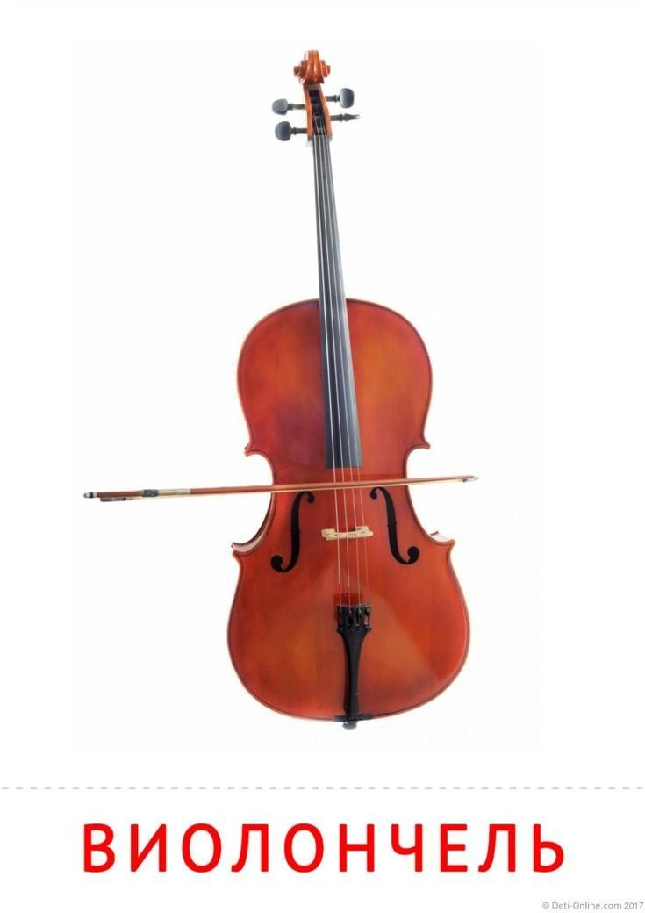

1. 15 TA MUSIQA CHOLG‘USININI SANAB BERING.
VAQT TUGADI

Slide 29
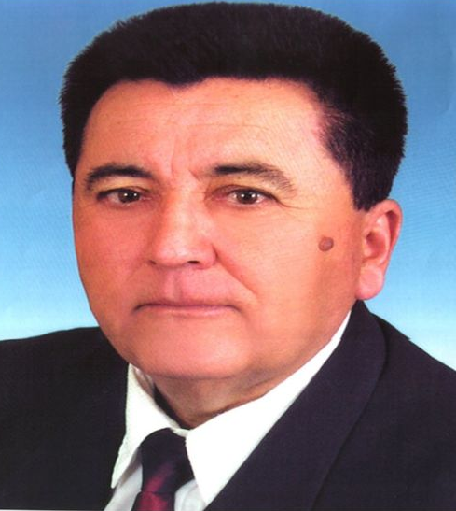
2. Bastakor Shermat Yormatovning 5 ta asarini ayting…
VAQT TUGADI

Slide 30
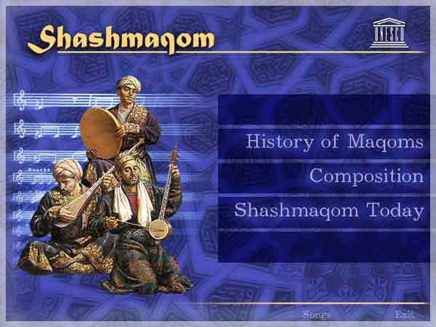
3 OLTI MAQOM NOMI VA MA’NOSINI AYTIB BERING..
Vaqt tugadi

Slide 31
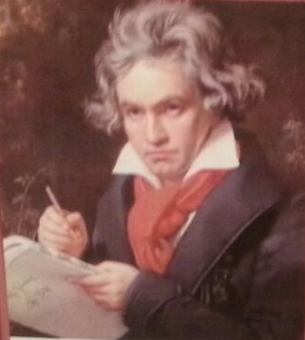
4. CHET EL KOMPOZIORLARIDAN KIMLARNI BILASIZ VA BITTASI HAQIDA MA’LUMOT BERING..
VAQT TUGADI

Slide 32
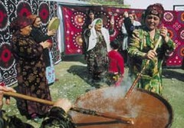
5. O ‘ZBEK XALQ QO ‘SHIQLARIDAN 3 TASINI XIRGOYI QILIB BERING..
VAQT TUGADI

Slide 33
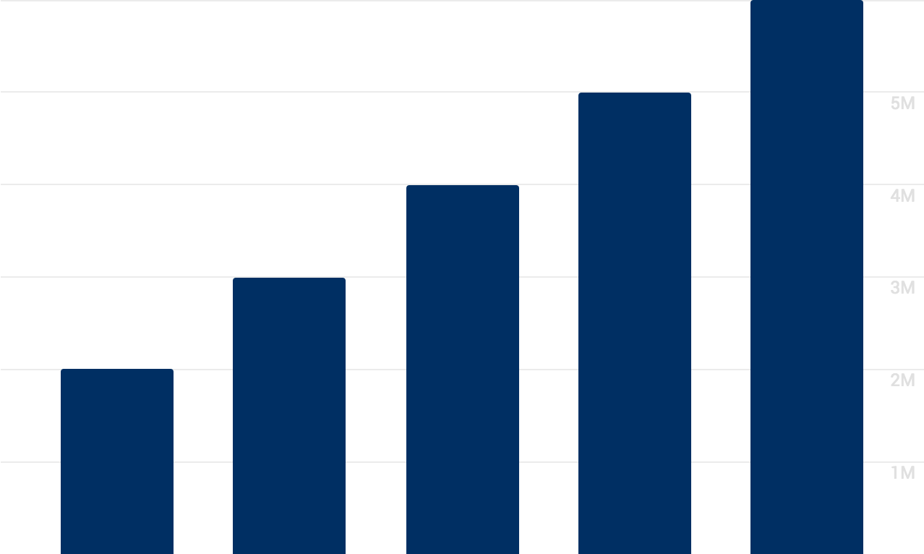
Samarqand VILOYaTI XALQ TA’LIMI XODIMLARINI
qayta tayyorlash va ULARNING malakasini oshirish HUDUDIY MARKAZI
FANDAGI YANGILIKLAR, FANNI O‘QITISHNING DOLZARB
MASALALARI” MODULI BO‘YICHA
Agar biz interfaol metodlardan maqsadli foydalana olsak, ta’lim oluvchilarda quyidagi sifatlar shakllanadi:
Mustaqil fikrlay oladi
Jarayonga munosabat bildiradi
Kommunikativlik oshadi
O‘zgalar fikrini eshitadi
Zid munosabatlarga fikr beradi
Reglamentdan samarali foydalanadi
Kreativ qobiliyati rivojlanadi

Slide 34
Chaynvord metodi
(Zanjir shaklida ketma-ket joylashgan kataklarni harflar bilan toʻldirishdan iborat boshqotirma turi )
1 | Bu fan tanning sog ‘ligi uchun foydalidir (3+4+2+7)
2 | Musiqa ilohiy sirlarga ega,.shu bois u faqat tanlangan insonlargagina tushunarlidir (9+8)
3 | Musiqa bu ham san’at, ham fan, ham til, ham o‘yin (5+8)

Slide 35
“YQXO‘M” metodi
Samarqand VILOYaTI XALQ TA’LIMI XODIMLARINI
qayta tayyorlash va ULARNING malakasini oshirish HUDUDIY MARKAZI
FANDAGI YANGILIKLAR, FANNI O‘QITISHNING DOLZARB
MASALALARI” MODULI BO‘YICHA
? 1
? 2
Bu metod tinglovchilarning darsdan olgan taassurotlarini tez aniqlashga imkon beradi.Uning tushunarsiz nomi quyidagi so‘zlarning bosh harflari yig‘indisidan iborat.
1.Yaxshi……
2.Qiziq……..
3.Xalaqit berdi………
4.O‘zim bilan olib ketaman…….
5.Mening kayfiyatim……..
? 3
? 5
? 4

Slide 36
Darsni interfaol metodlarda tashkil etishning afzalliklari.
O‘qitish mazmuni yaxshi o‘zlashtirishga olib keladi.
O‘z vaqtida o‘quvchi-o‘qituvchi –o‘quvchilar o‘rtasida samimiy aloqalar o‘rnatiladi.

Slide 37
O‘qitish usullari ta`lim jarayonida turli xil ko‘rinishlarda kechadi.(yakka, juft, guruh, katta guruhlar).
O‘quv jarayoni o‘quv ehtiyojini qondirish bilan yuqori motivatsiyaga ega bo‘ladi.
Darsni interfaol metodlarda tashkil etishning afzalliklari.

Slide 38
O‘zaro axborot berish, olish, qayta ishlash orqali o‘quv materiali yaxshi esda qoladi.
O‘zaro muloqotga kirishish, fikr bildirish, fikr almashish ko‘nikmalari shakllanadi.
O‘quv jarayonida-o‘quvchining o‘z-o‘ziga baho berishi, tanqidiy qarashi rivojlanadi.
Darsni interfaol metodlarda tashkil etishning afzalliklari.

Slide 39
Darsni interfaol metodlarda tashkil etishning afzalliklari.
O‘quvchi uchun dars qismqarli o‘qitilayotgan predmet mazmuniga aylanadi.O‘qish jarayoniga ijodiy yondashuv, ijobiy fikr namoyon bo‘ladi.
Har bir o‘quvchining o‘zi mustaqil fikr yuritishga, izlanishga, mushohada qilishga olib keladi.

Slide 40
Darsni interfaol metodlarda tashkil etishning afzalliklari.
Interfaol usulda o‘tilgan darslarda o‘quvchi faqat ta`lim mazmunini o‘zlashtirib qolmay, balki o‘zining tanqidiy va mantiqiy fikrlarini ham rivojlantiradi.

Slide 41
O‘qituvchilardagi ijodiy izlanuvchanlik sifatlari quyidagicha;
Samarqand VILOYaTI XALQ TA’LIMI XODIMLARINI
qayta tayyorlash va ULARNING malakasini oshirish HUDUDIY MARKAZI
FANDAGI YANGILIKLAR, FANNI O‘QITISHNING DOLZARB
MASALALARI” MODULI BO‘YICHA
Shaxsning ijodiy faolligi
1
6
Topqirlik va hozirjavoblilik
Yumorga boy bo‘lish
2
7
O‘z faoliyatini to‘g‘ri belgilab olishi
Mustaqil va erkin fikrlashi
3
8
Tanqidiy tafakkurga ega bo‘lishi
O‘zligini anglab yetishi
4
9
Donolik va kamtarlik
Milliy – madaniy qadriyatlarni chuqur anglash
10
Maqsadga muvofiq faoliyat ko‘rsatishi
5

Slide 42
1-guruh uchun tezkor savollar
1.Doston ijrojisi kim?
2.Shashmaqomning birinchi? maqomi nomi nima
3.Tanburda nechta tor bor?
4.Birinchi torli musiqa asbobi nima?
5.Bastakor nima bilan manzara yasaydi?
6.Dirijor kuyni nima bilan boshqaradi?
7.Sozanda nima qiladi?

Slide 43
TEZKOR SAVOLLAR:
1-guruh uchun tezkor savollar
1.Doston ijrojisi kim? Baxshi yoki shoir;
2.Shashmaqomning birinchi maqomi nomi nima? Buzruk;
3.Tanburda nechta tor bor? 3 ta;
4.Birinchi torli musiqa asbobi nima? Arfa;
5.Bastakor nima bilan manzara yasaydi? Ohang bilan;
6.Dirijor kuyni nima bilan boshqaradi? Qo‘llari bilan;
7.Sozanda nima qiladi? Soz chaladi;

Slide 44
1.Ham chetib,ham kamon bilan chalinadigan torli musiqa cholg’usi
2.Puflab chalinadigan eng kichik asbob
3.Eng qadimiy cholg’u asboblari
4.Shashmaqom so‘ zi qanday ma’noni anglatadi?
5.Re major qaysi tovush bilan tugaydi?
6.Kim raqs xrom aylaydi?
7.Musiqada tovush nima bilan o‘ lchanadi?

Slide 45
TEZKOR SAVOLLAR:
2-guruh uchun tezkor savollar
1.Ham chetib,ham kamon bilan chalinadigan torli musiqa cholg’usi Sato;
2.Puflab chalinadigan eng kichik asbob Nay;
3.Eng qadimiy cholg’u asboblari Nay,hushtak, doira;
4.Shashmaqom so‘ zi qanday ma’noni anglatadi? Olti maqom;
5.Re major qaysi tovush bilan tugaydi? Re tovushi bilan;
6.Kim raqs xrom aylaydi? Raqqosa;
7.Musiqada tovush nima bilan o‘ lchanadi? Ton bilan;

Slide 46
3-guruh uchun tezkor savollar
1.Kuy yokli tovushni yarim ton pasaytiradi
2.Kuy yoki tovushni yarim ton ko‘ taradi.
3.Ko‘ tarilgan yoki pasaytirilgan tovushni bekor qiladi .
4.Tovush belgisi nima?
5.Maqom ijrochisi kim?
6.Do major qaysi tovushdan boshlanadi?
7.Musiqa sohasida akademik unvonini olgan kishi kim?

Slide 47
TEZKOR SAVOLLAR:
3-guruh uchun tezkor savollar
1.Kuy yokli tovushni yarim ton pasaytiradi. ( Bemol)
2.Kuy yoki tovushni yarim ton ko‘ taradi. ( Diyez)
3.Ko‘ tarilgan yoki pasaytirilgan tovushni bekor qiladi .(Bekar).
4.Tovush belgisi nima? Nota;
5.Maqom ijrochisi kim? Hofiz;
6.Do major qaysi tovushdan boshlanadi? Do dan;
7.Musiqa sohasida akademik unvonini olgan kishi kim? Yunus Rajabiy;

Slide 48

М-USIQA MING ORZU XAYOLLAR,
У-NDA BOR AJIB DIL NAVOLAR.
С-EVGIDEK QALBLARNI TITRATAR,
И-INSONNING TUYG ‘USIN YARALAR.
Қ-ALB BIRLA DILLARNI DAVOLAR
А-YTAYLIK ALYORLAR, NAVOLAR!

Slide 49
O‘qituvchi uchun eng muhimi bu….
1.Hazil-mutoyibani tushunish;
2.Kommunikativlik;
3.O‘zini tabiiy tutish;
4.Birovlarni ishontira olish va ta’sir o‘tkazish;
5.Maqtovni o‘rinli qo‘llash;
6.Optimizm;
7.Odob-ahloqqa rioya qilish;
8.Did bilan kiyinish ;
9.Insonni o‘zi haqida gapirishga unday olish;
10.Barcha savollarga javob bera olmasligini tan olish.

Slide 50
ЭЪТИБОРИНГИЗ УЧУН ТАШАККУР!!!

